Slide 1

Klimatický plán hlavního města Prahy do roku 2030
Praha na klimatické křižovatce 21. století
Mgr. Tereza Líbová, OCP MHMP, květen 2021

Slide 2

2015 Strategie adaptace na změnu klimatu
Přijetí myšlenky existence klimatické změny 2015
Praha oslovena ze strany Evropské unie
Vstup do aliance Mayors Adapt
Sdružení starostů a primátorů k tématu adaptace na klimatickou změnu
Závazek přijetí Strategie adaptace na klimatickou změnu do 2 let od přistoupení k alianci

Slide 3

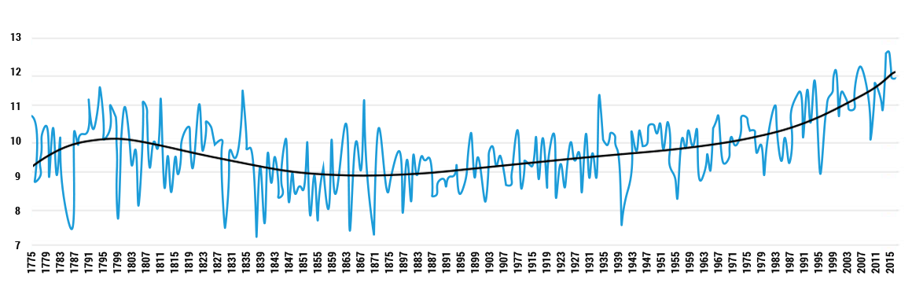
Analytická část dokumentu Strategie adaptace
POZOROVANÉ PROJEVY KLIMATICKÉ ZMĚNY NA ÚZEMÍ HLAVNÍHO MĚSTA PRAHY
1. TEPLOTA – dlouhodobé zvyšování průměrné teploty na území města

Slide 4
2. Městský tepelný ostrov – průběh teplot během dne a noci
Geometrie města–mnohonásobný odraz a absorpce záření v površích zvětšují intenzitu absorpce tepla (tzv. efekt kaňonů), zeslabení větru
Použité povrchy–použití materiálů (asfalt, beton) s odlišnými absorpčními tepelnými vlastnostmi než přirozený povrch =>změna energetické bilance
Zmenšení intenzity vypařování vody (kanalizace, menší množství
vegetace …)
Odpadní teplo (topení, průmysl, doprava …)
Maximální denní teplota až 50 °C.
Rozdíl oproti povrchům, schopným vázat a uvolňovat vodu
až několik desítek °C

Slide 5
Příklad horkého dne 28.7.2013 Rozdíl ročního průměru minima teploty vzduchu v letech 1961 – 1971 a 2001 – 2010

Slide 6
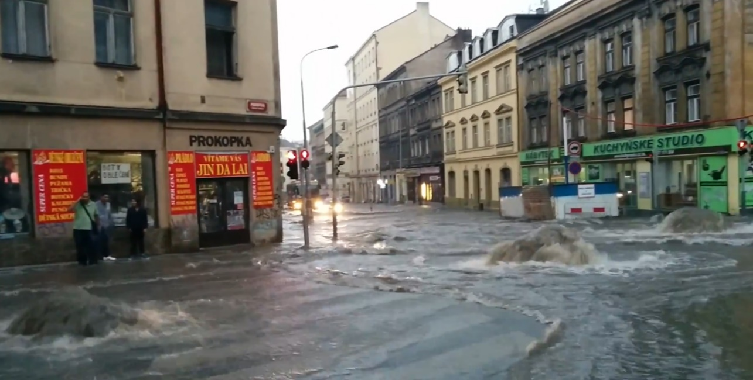
3. Srážky
Měření srážek poukazuje na zachování jejich průměrných ročních úhrnů, ale také na výraznou změnu jejich rozložení v čase a prostoru.
zvyšuje se počet a intenzita přívalových dešťů i dalších extrémních jevů (bouřky, kroupy)
narůstá počet dní bez srážek
častěji se vyskytují období sucha

Slide 7

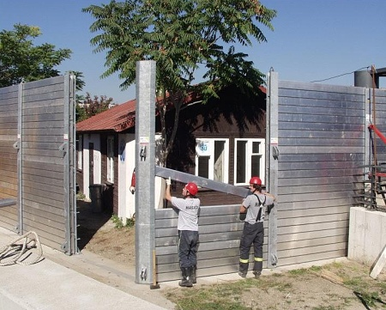
4. Povodně - na velkých povodích - na drobnějších tocích
5. Sucho
pokles hladin podzemní vody
vysychání studní a pramenů, vodních toků, zhoršení jakosti vody, zhoršené podmínky pro život a reprodukci vodních živočichů, snížení schopnosti vodních toků z hlediska ředění odpadních vod
zvýšená evapotranspirace (celkový výpar), vysychání půdy a mokřadů
vadnutí rostlin, zvýšená větrná eroze půdy
zvýšené nároky na spotřebu vody – zemědělství, zalévání zahrad, problém se zásobováním pitnou vodou

Slide 8
Negativní vliv na zdraví obyvatel
zdravotní potíže, vyšší nemocnost a úmrtnosti v citlivých skupinách obyvatel, zejména v případě seniorů a lidí s kardiovaskulárními a respiračními onemocněními
snížení efektivity práce
klesá pozornost řidičů
snížení kvality života

Slide 9
Strategie adaptace hl. m. Prahy na změnu klimatu 2017
VIZE: ZVÝŠIT DLOUHODOBOU ODOLNOST A SNÍŽIT ZRANITELNOST HLAVNÍHO MĚSTA PRAHY VŮČI DOPADŮM ZMĚNY KLIMATU POSTUPNOU REALIZACÍ VHODNÝCH ADAPTAČNÍCH OPATŘENÍ (S PŘEDNOSTNÍM VYUŽITÍM EKOSYSTÉMOVĚ ZALOŽENÝCH OPATŘENÍ V KOMBINACI S ŠEDÝMI (TECHNICKÝMI) A MĚKKÝMI OPATŘENÍMI), A TÍM ZABEZPEČIT KVALITU ŽIVOTA OBYVATEL HLAVNÍHO MĚSTA.
CÍLE: Zlepšit mikroklimatické podmínky v Praze
Snižovat dopady extrémních hydrologických jevů
Snížit energetickou náročnost Prahy
Posilovat odolnost technické infrastruktury
Zlepšit připravenost v oblasti udržitelné mobility
Podpořit výzkum a vzdělávání v environmentální oblasti a v ochraně klimatu

Slide 10


Implementační plány 2018 – 2019 2020 – 2024

Slide 11
2018 – 2019 „zkušební“, 48 projektů, cca 220 mil Kč
Celkový počet projektů | 48
Počet realizovaných projektů | 13
Počet nerealizovaných projektů | 7
Počet probíhajících projektů | 28
Z toho:
Počet projektů, u kterých došlo ke změně | 4
Počet výzkumných projektů | 7
Počet projektů, které byly jinak koncepčně řešeny | 3

Slide 12
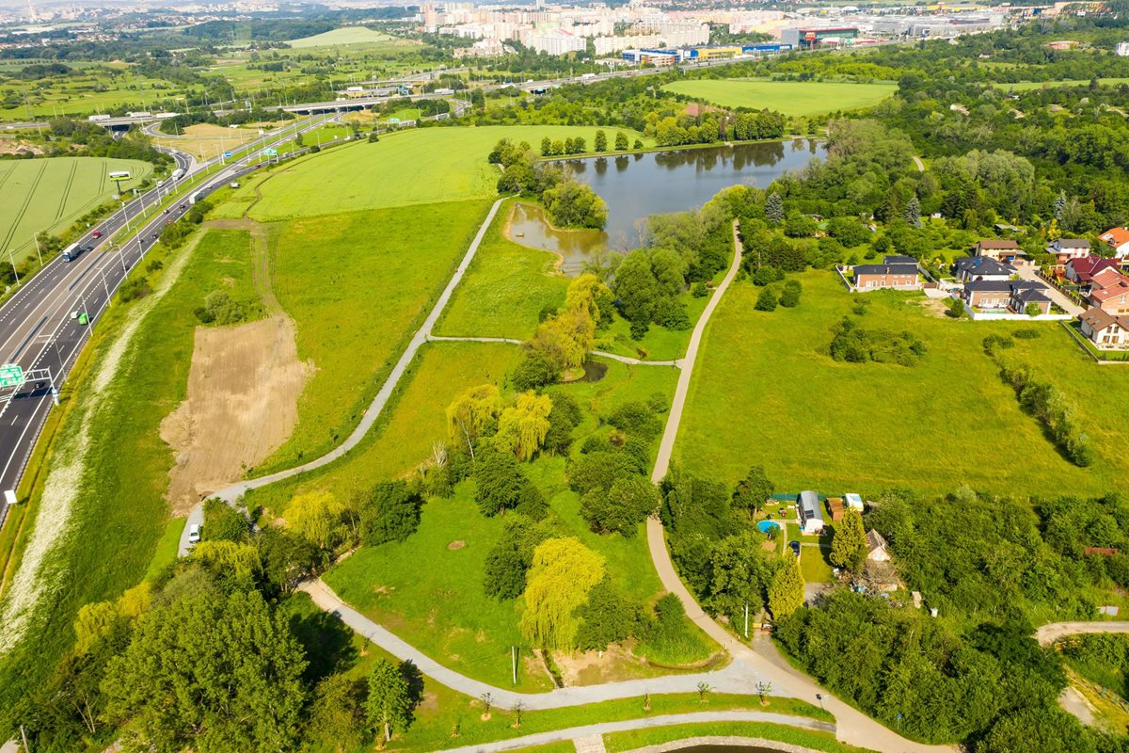
2020 – 2024: 207 projektů, cca 3, 5 mld. Kč
www.adaptacepraha.cz
Přijat usnesením Rady hl. m. Prahy 7.9.2020
Zásobník projektů bude každoročně aktualizován
(termín aktualizace červen 2021)
Spolupráce s 57 městskými částmi
Spolupráce s 24 příspěvkovými organizacemi
Finanční nástroje
Participativní kancelář

Slide 13

2018 Rozšíření klimatické politiky o potřebu mitigace změn klimatu
Přistoupení ke Covenant of Mayors for Climate and Energy
Září 2018
Závazek předložit tzv. SECAP
(Sustainable Energy and Climate Action Plan) do 2 let od podpisu přistoupení k závazku
Další signatáři z ČR: Brno, Chrudim, Hlinsko, Jeseník, Liberec, Litoměřice, Lkáň, Mezilesí, Ostrava, Praha, Písek, nyní nově Olomouc

Slide 14

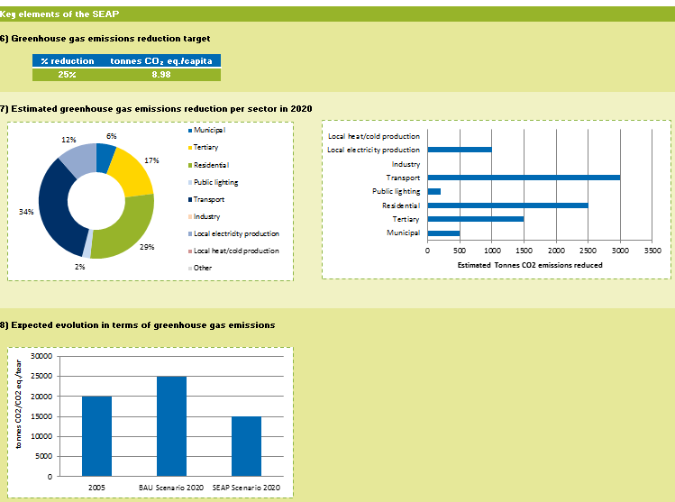
Tvorba SECAP
Výchozí emisní bilance CO 2 (BEI – baseline emission inventory) sběr velkého množství dat, mezioborová spolupráce s odborníky z ČHMÚ, Českého statistického úřadu, dopravních institucí, a konzultantů v oblasti ochrany ovzduší a energetiky
V Praze za tímto účelem zadána Studie proveditelnosti (SEVEn Energy s.r.o., ENVIROS)
Opatření ke snížení produkce CO 2
Opatření k adaptaci
Opatření k publicitě plánu
CÍL: snížení o 40 % do roku 2030
(oproti výchozímu roku – 2010)

Slide 15

2019 Přijetí Klimatického závazku hl. m. Prahy a rozšíření cílů SECAP na 45 % CO2 do roku 2030
Vytvoření Komise pro udržitelnou energetiku a klima Rady hl. m. Prahy
Komise pracuje ve 4 pracovních skupinách (adaptace, energetika, doprava, cirkulární ekonomika) Tzn. rozšíření SECAP i tématicky (doprava, cirkulární ekonomika)
Příprava dokumentu
Klimatický plán Praha 2030

Slide 16
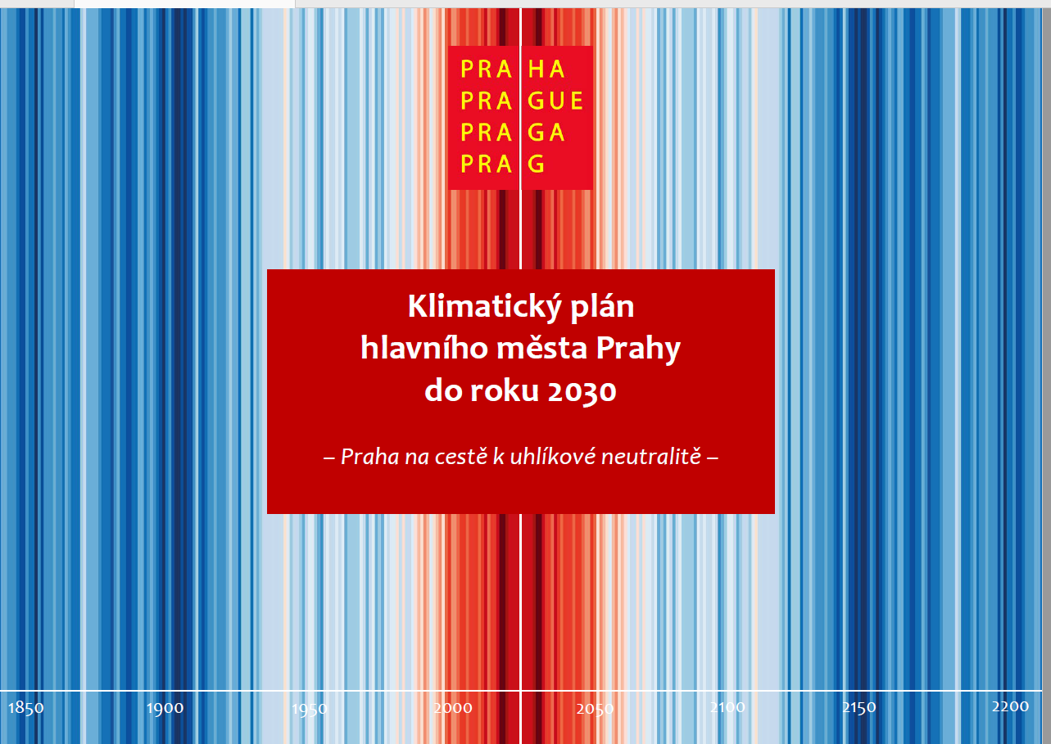

Slide 17
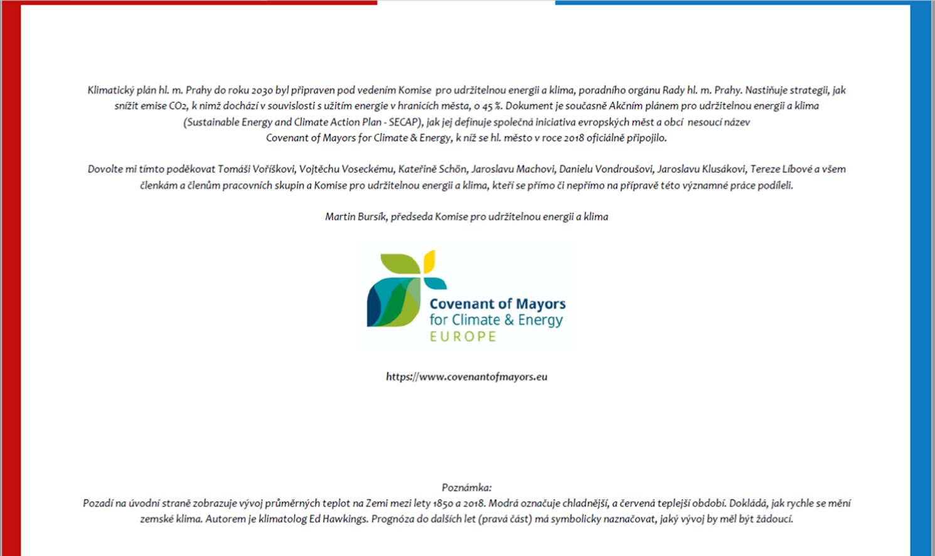

Slide 18
Uhlíkový rozpočet Prahy
- 45 % do 2030 = snížení ročních emisí z 8,8 na 4,8 mil. tun CO2/rok
2010 – 2050 uhlíkový rozpočet Prahy cca 180 mil. tun CO2,
2011 – 2020 vyprodukovány emise cca 80 – 85 mil. tun CO2),
2021 – 2030 souhrnné emise max. 57 mil. tun CO2
2031 – 2050 souhrnné emise max. 45 mil. tun CO2

Slide 20
Kap. 4 udržitelná energetika a budovy
Nová výstavba pro město krátkých vzdáleností (nové principy klimaticky odpovědné výstavby, klimatická neutralita, kde možné),
Aktivní vstup do teplárenství (dekarbonizace+ přijatelná cena tepla vers. decentralizace),
Úspory energie a OZE na budovách města a městských společností (s dotační podporou a s využitím EPC metody),
Využití odpadního tepla z ČOV,
Zavedení energetického managementu na majetku HMP (centralizace dat o spotřebě, výrobě z OZE, koordinace investičních projektů, vyhodnocování úspor, zohlednění uhlíkové stopy při nákupu, One-Stop-Shop pro občany),
Vytvoření městského klimatického fondu (financování Klimatického plánu z úspor),
Nové OZE a ustavení „Pražského společenství obnovitelné energie“ (flagship, chytré měření, atraktivní, otevřené všem, PPA, Zelená elektřina),

Slide 21
KAP. 5 UDRŽITELNÁ MOBILITA
Zvýšení atraktivity, kapacity a výkonu veřejné dopravy,
Rozšíření páteřní sítě cyklostezek, cyklotras a podpora pěší dopravy,
Snížení intenzity automobilové dopravy (rozšíření ZPS, mýtný systém od 2025),
Vůdčí role města v rozvoji městské elektromobility (veřejně přístupné nabíjecí stanice a huby, P&R s FVE carporty, modernizace veř. osvětlení, elektrifikace lodí)
Náhrada 75 % diesel autobusů e-busy a bateriovými trolejbusy,
Náhrada 75 % paliva pro vozidla Pražských služeb bioCNG nebo elektřinou,

Slide 22
KAP. 6 cirkulární ekonomika
Kap. 7 adaptační opatření
Hierarchie nakládání s odpady,
Sběr bioodpadu (bioplynová stanice),
Multikomoditní sběr (přesun třídění z ulic do domovních dvorů, dotřiďovací linka),
Plasty (třídění nerovná se recyklace),
Stavební odpad (3 mil. tun – 78 %!),
Cirkulární Praha.
Strategie adaptace HMP na změnu klimatu – schválena,
Zeleň, lesy, vodní plochy,
Recyklace odpadní vody, zalévání, standardy pro hospodaření s dešťovou vodou,
Adaptace budov, přeměna zpevněných ploch,
Zeleň v ulicích, komunitní zahrady, pítka, mlžítka,
Ekologické zemědělství.

Slide 23
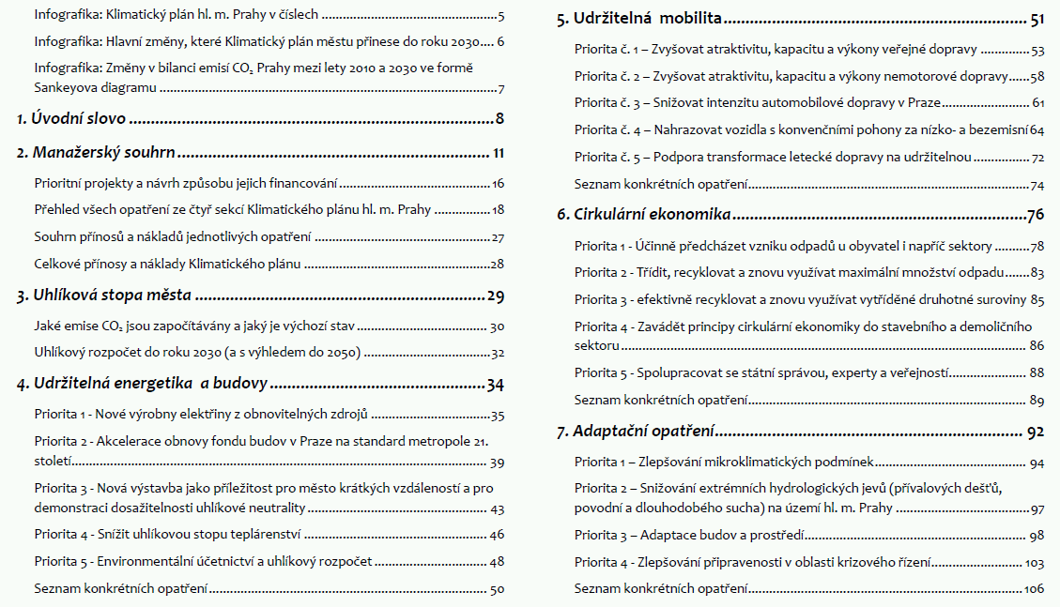
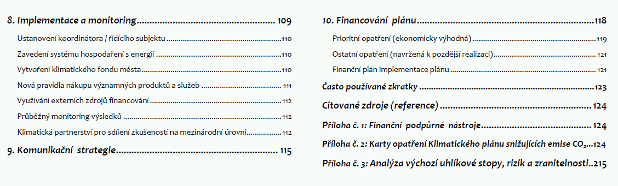
AKTUALIZOVANÝ OBSAH

Slide 24
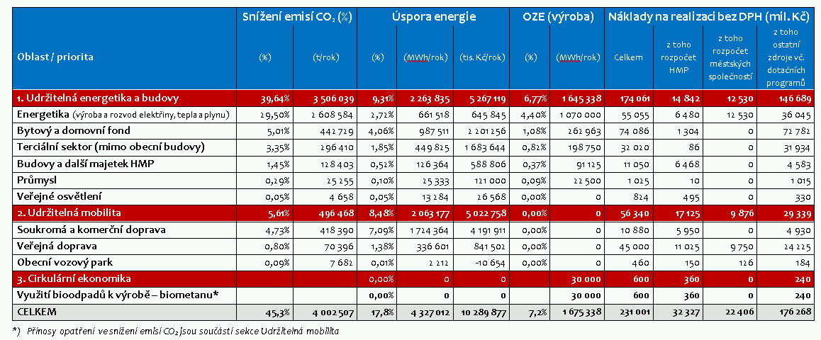
Souhrnné odhady nákladů a přínosů

Slide 25
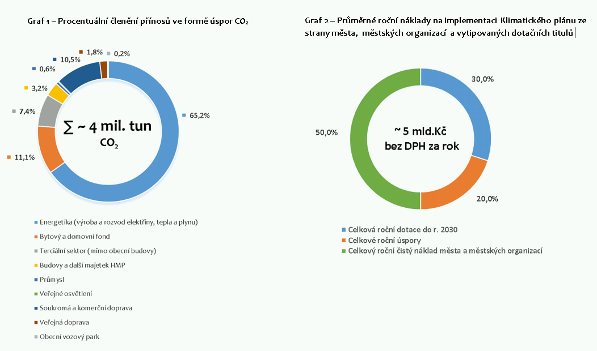

Slide 26
Finanční plán implementace

Slide 27
Shrnutí připomínkového řízení
Obdrženy desítky připomínek (velká většina akceptována)
Hlavní změny:
podrobnějšího časového a finančního plánu
stanovení priorit (jaká opatření by měla být řešena přednostně)
konkretizace rolí a odpovědností
proveditelnosti časové / finanční / technické
soulad s pravidly pro plány SECAP (doplnění o analytické podklady)
Připomínky (téměř) vypořádány a vydáno aktualizované znění plánu

Slide 28
Přehled dalších kroků
12/4 – představení plánu v RHMP
20/4 – veřejná prezentace plánu (online @ CAMP) + výbor ZHMP pro ŽP
10/5 – projednání/schválení plánu v RHMP
27/5 - projednání/schválení plánu v ZHMP
6. měsíc a dále započetí implementace
11. měsíc – účast na COP26 v Glasgow ☺

Slide 29
SECAP Praha - postřehy
Zadání VZMR, spolufinancování SFŽP
Předpoklad odevzdání hotového projednaného dokumentu 09/2020
Překážky:
Spolupráce mezi zainteresovanými společnostmi (Odbory MHMP, městské části, příspěvkové organizace, chybějící energetický management v jednotlivých institucích i městě jako celku
Politická nejednotnost (vedení hl. m. Prahy, ČEZ, distribuční společnosti, PRE, PVS – mají různé sféry vlivu
Obtížnost veřejného projednávání, roztříštěnost zájmů Prahy vs. městských částí
Vyčíslitelnost finančních nároků a finanční náročnost navrhovaných projektů a opatření

Slide 30
Pozitiva:
- návrhy nevšedních a technicky zcela unikátních řešení energetických úspor, objevení zcela netušeného potenciálu (použití nízkopotenciálního tepla z ÚČOV pro vytápění čtvrti Bubny – Zátory, potenciál pro použití v CZT
Analýza možností využití zelených střech, fotovoltaiky, aj. na budovách škol, a obecně budov v majetku hl. m. Prahy
Analýza možnosti tzv. energetických společenství a sdílení energie z OZE
Možnost financování projektů z evropských zdrojů (Operační programy, Modernizační fond – hl. m. Praha jeden ze zakladatelů a tvůrců programu, Inovační fond, Horizon, a další zdroje; finanční podpora obvykle navázaná na členství v Covenant of Mayors)
Možnost spolupráce a inspirace u ostatních členů CoM, navázání nevšedních partnerství mezi zúčastněnými městy a participace na politice EU v oblasti energetiky

Slide 31
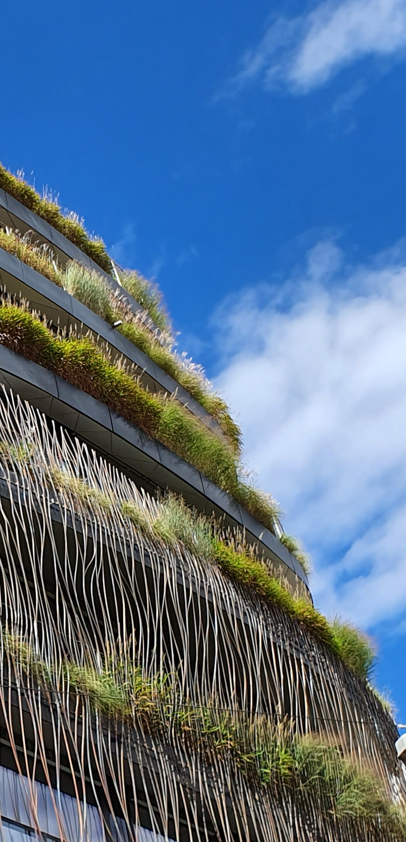
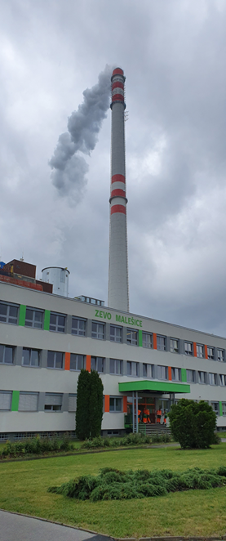
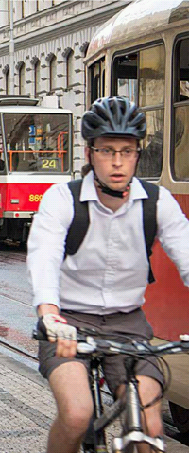
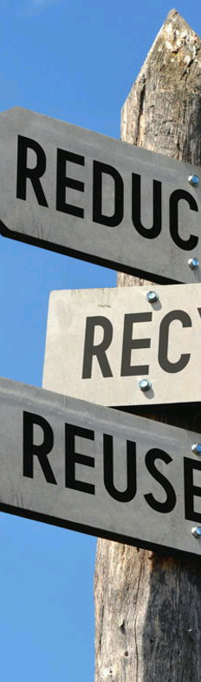
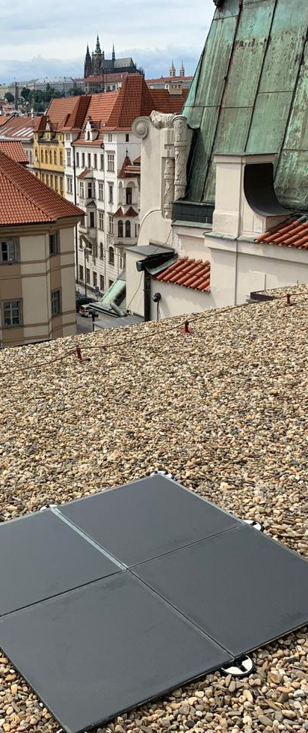
Děkuji za pozornost!

